Slide 1

CUAI cs224n 2팀
2022.03.08
발표자 : 김병준

Slide 2
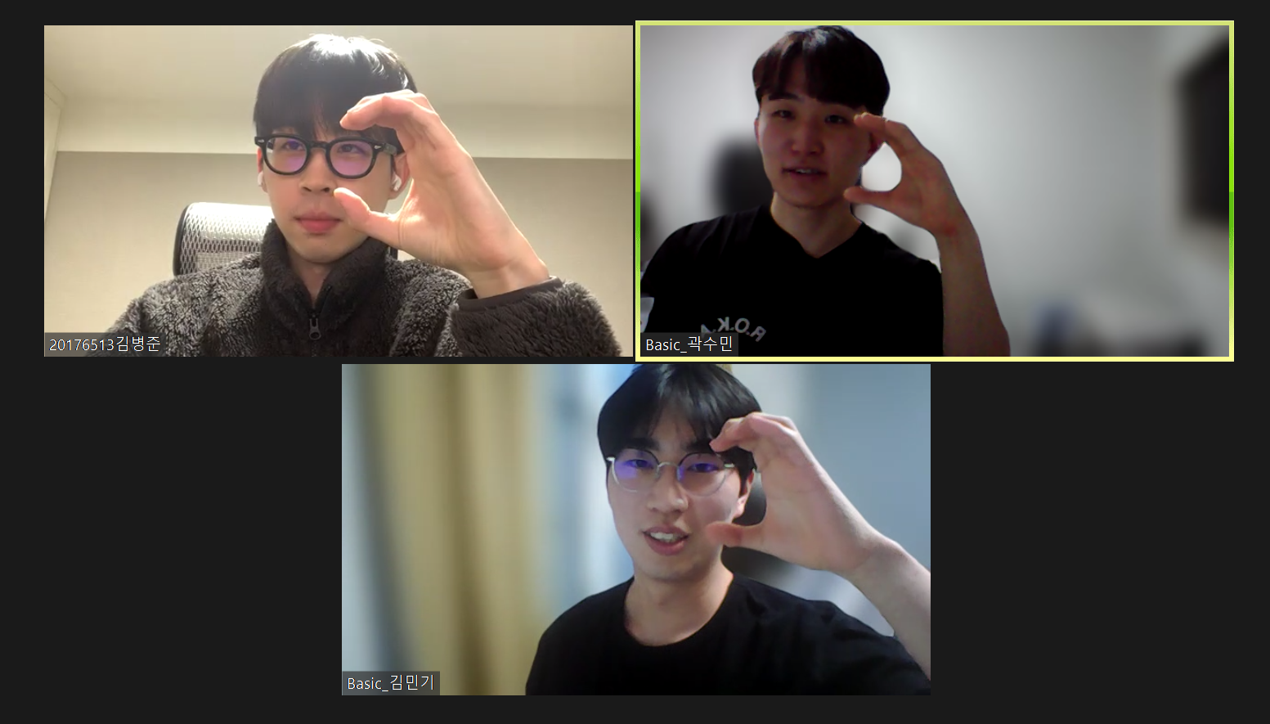
스터디원 소개 및 만남 인증
이곳에 만나서 찍은 사진을 넣어주세요.
(비대면일 경우엔 화면 캡쳐 이용)
얼굴이 나오게 찍어주셔야 합니다:D
곽수민 응용통계학과
김민기 경영학부
김병준 컴퓨터공학부

Slide 3
목차
스터디 소개
언어의 의미를 어떻게 표현할 것인가
최적화
Forward & Back Propagation
Dependency Parsing
- Constituency Parsing
- Dependency structure
- Ambiguity
- Transition-based parsing

Slide 4

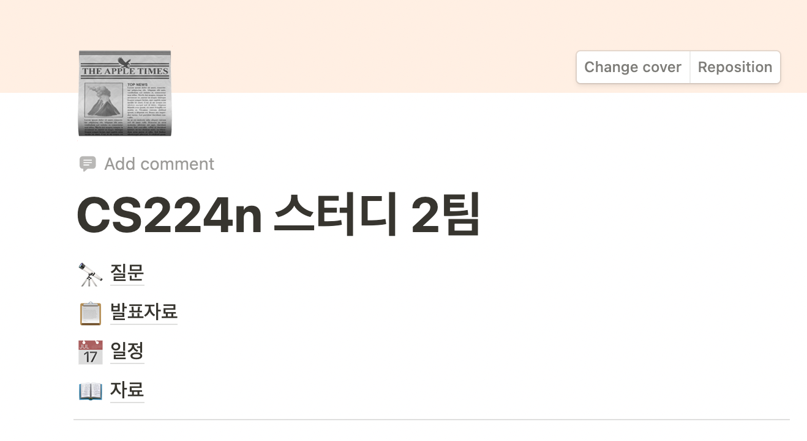
스터디 소개
총 18강 - 주 2강
4번의 발표
각 발표 - 1인씩 맡아 발표
매주 목요일 비대면 스터디

Slide 5
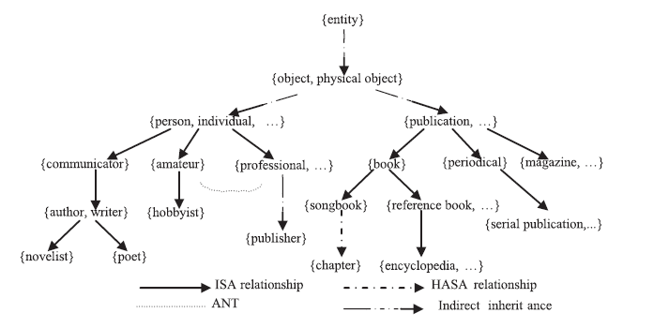
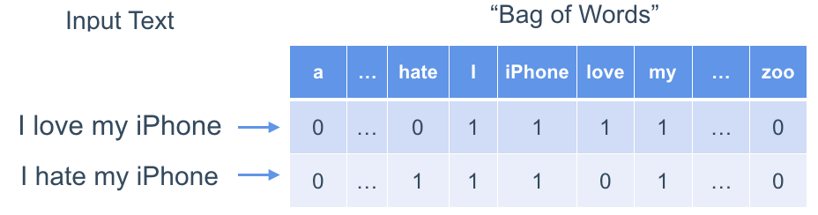
언어의 의미를 어떻게 표현할 것인가
전통적인 방식 : WordNet, Bag-of-Words -> one-hot-vector
Bag-of-Words -> one-hot-vector
WordNet

Slide 6
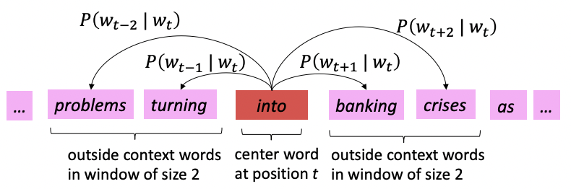
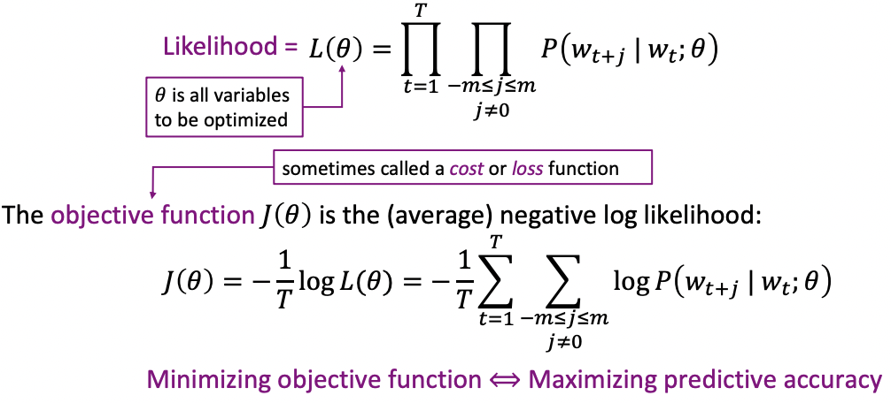
언어의 의미를 어떻게 표현할 것인가
현대적 방식 : Distributed Representation

Slide 7
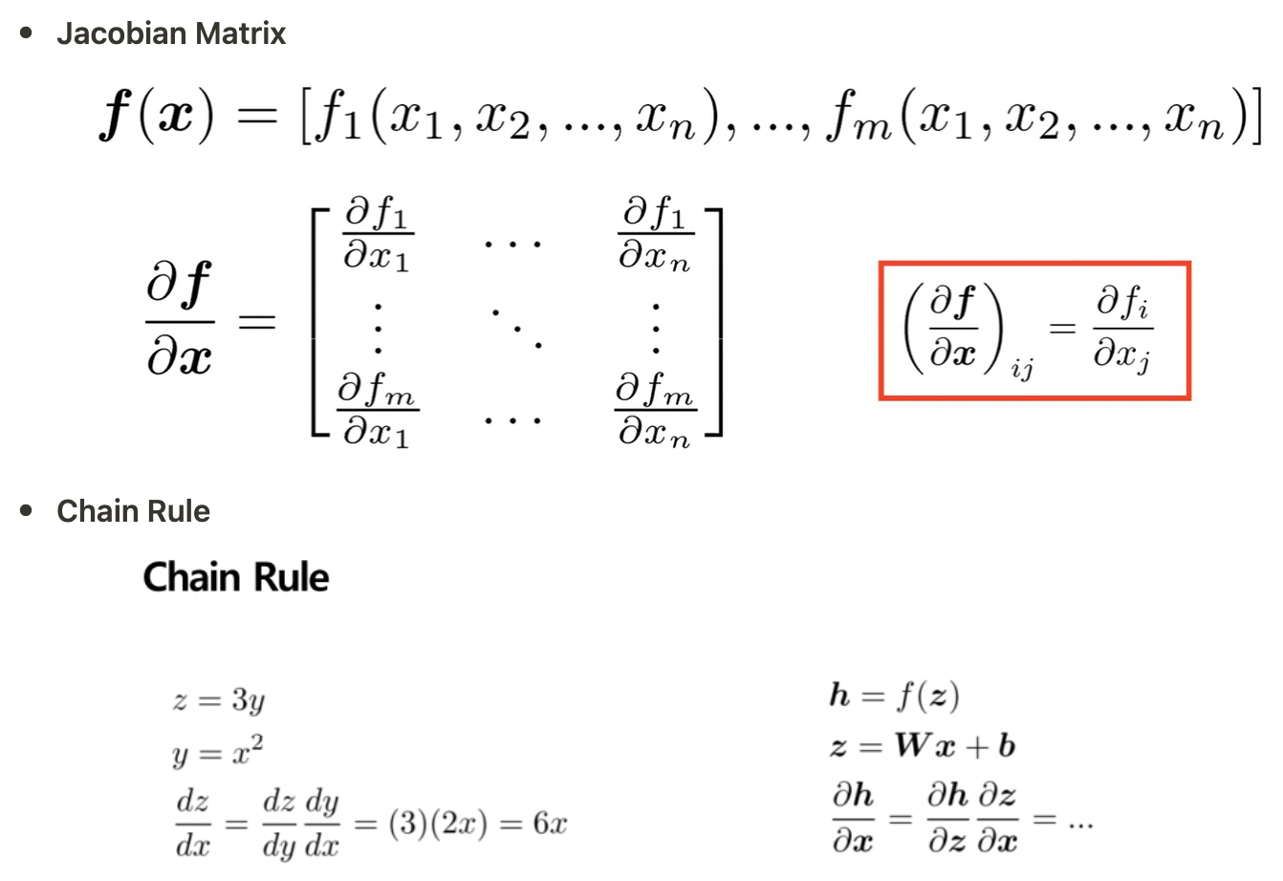
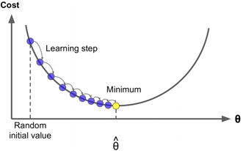
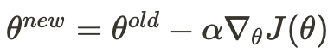
최적화
Optimization

Slide 8
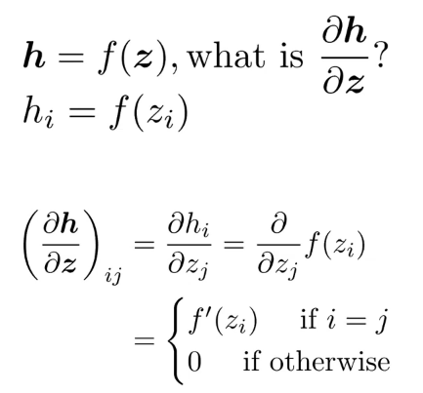
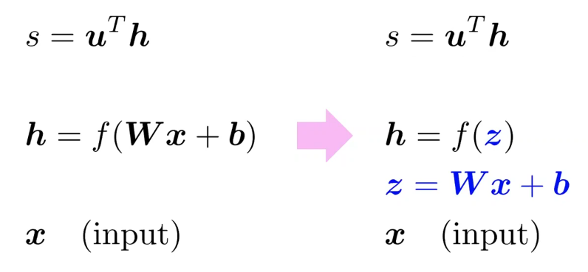
최적화
Optimization
식을 더욱 세분화하여 쪼갠다

Slide 9
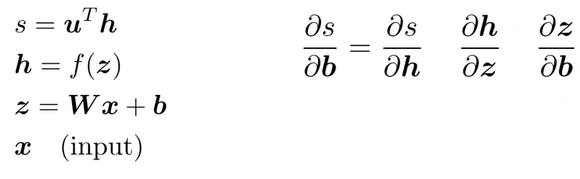
최적화
Optimization
Chain Rule 적용

Slide 10
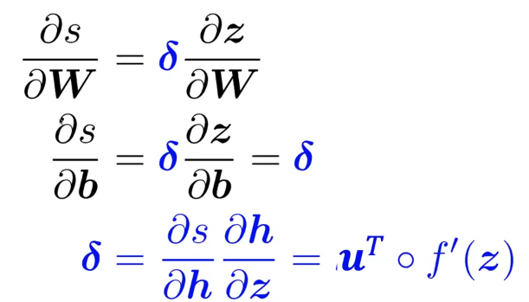
최적화
Optimization
앞에서 구한 Jacobian을 이용하여 다른 변수들에 대한 것도 계산한다
delta: 오류신호

Slide 11
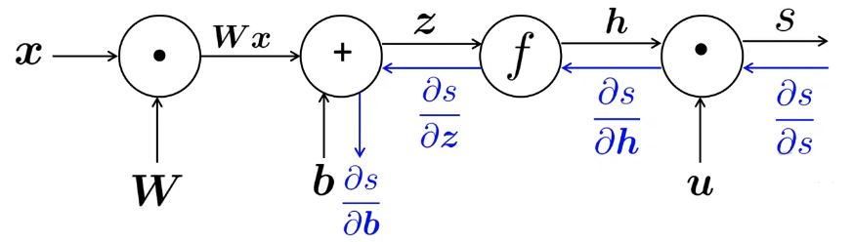
Forward & Back Propagation
앞의 함수를 graph로 나타낸 모습

Slide 12
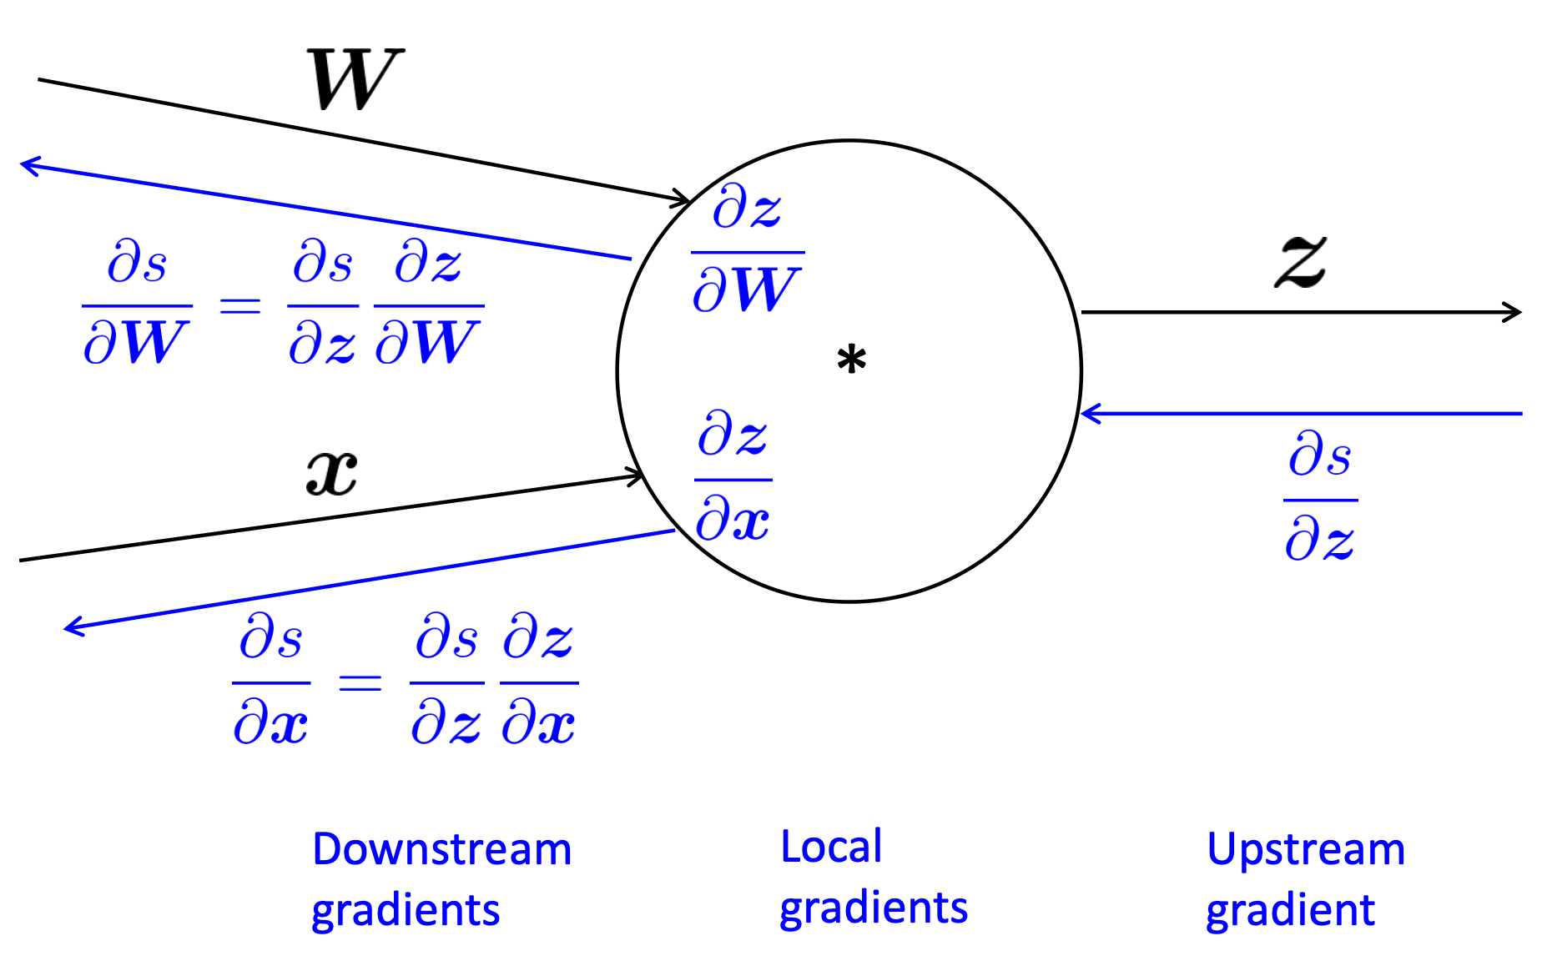
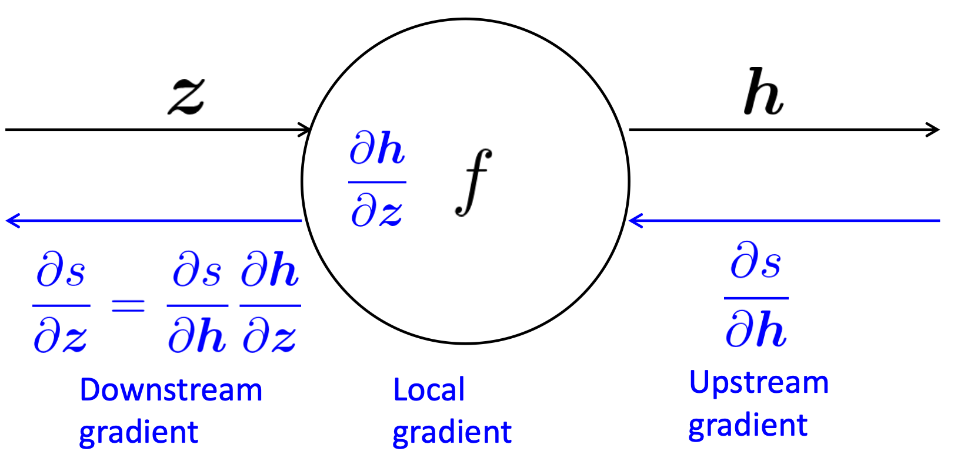
Forward & Back Propagation
Single Node with Single input
Single Node with Multiple inputs

Slide 13
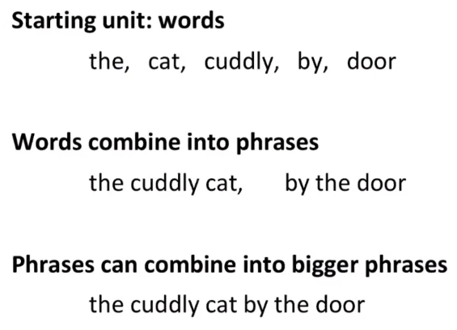
Dependency Parsing
: Constituency Parsing
Words -> Phrases -> Bigger Phrases …

Slide 14
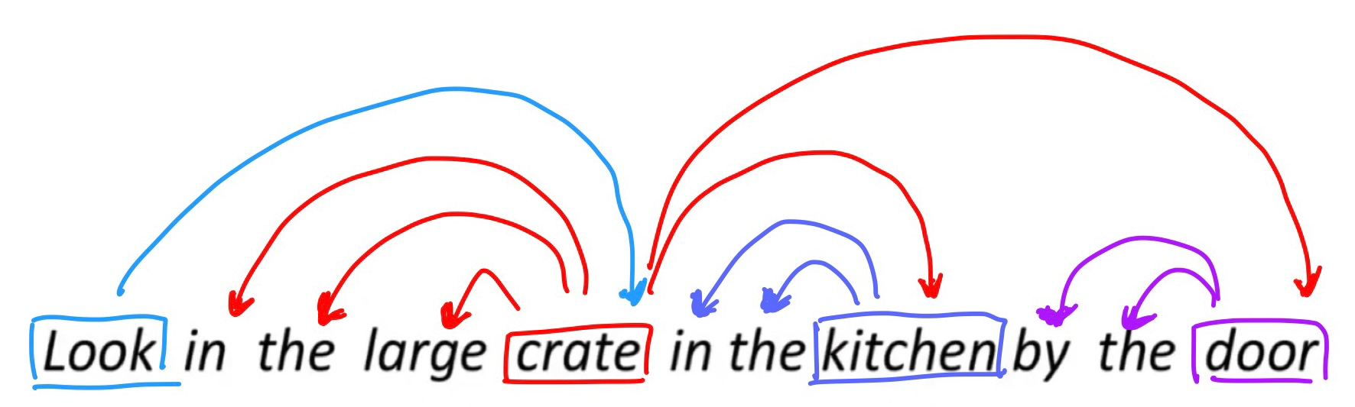
Dependency Parsing
: Dependency structure

Slide 15
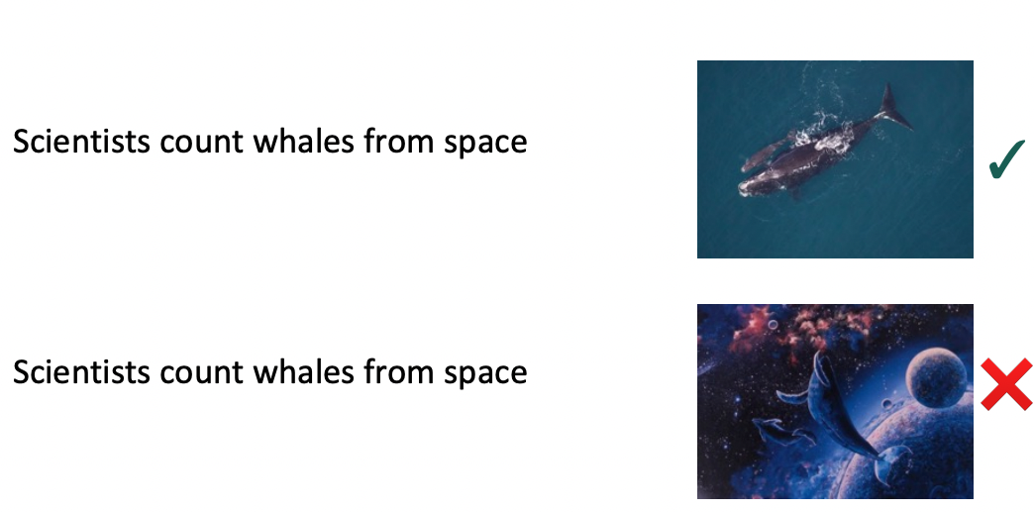
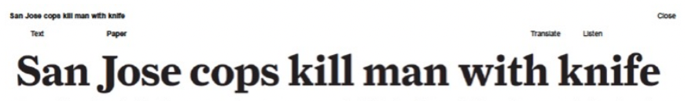
Dependency Parsing
: Ambiguity

Slide 16
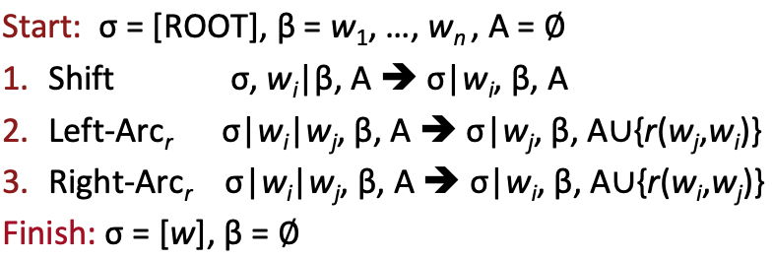
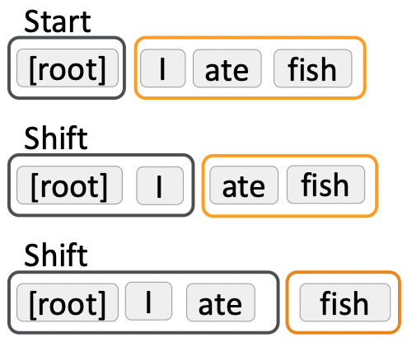
Dependency Parsing
: Transition-based parsing

Slide 17
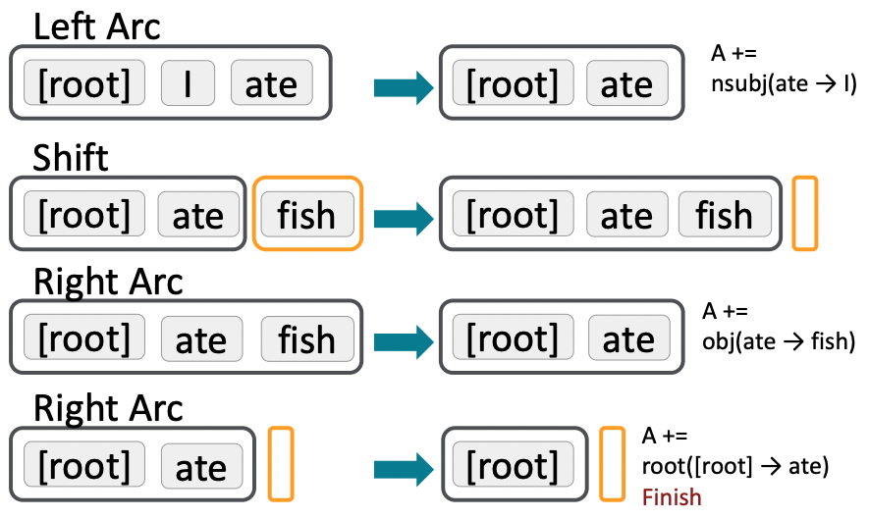
Dependency Parsing
: Transition-based parsing

Slide 18
감사합니다

